Slide 1
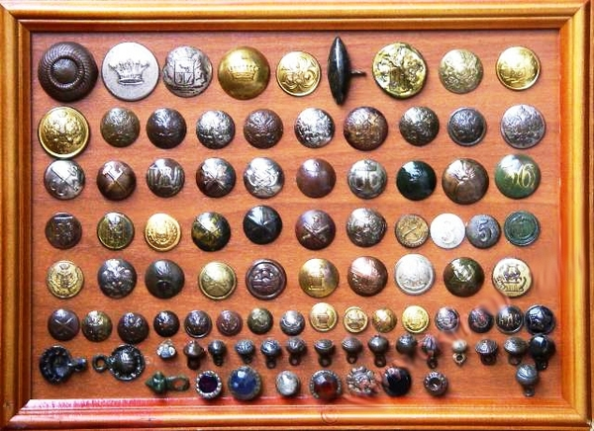
Пришей пуговицу

Slide 2
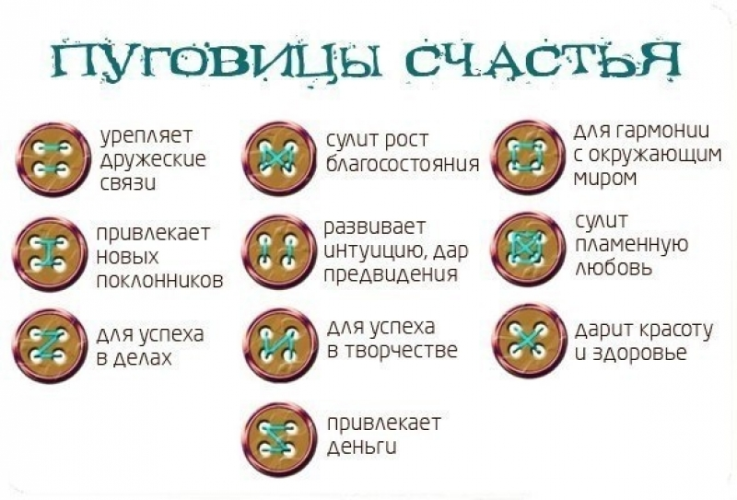

Slide 3


Викторина
«ВСЮДУ СЛЫШИТСЯ УРА!»

Slide 4
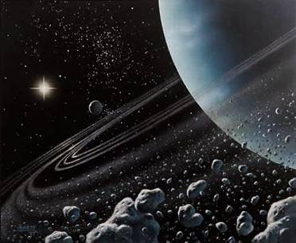
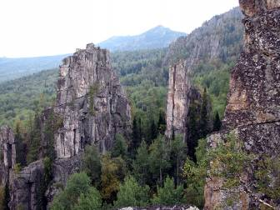
УРА _ – и опорный край державы, и каменный пояс России.
УРА _ – и бог неба, и планета, и химический элемент.
УРАЛ
С помощью подсказок отгадайте слова, в которых звучит призывное и победное слово «УРА».
УРАН

Slide 5
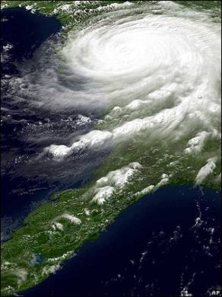
УРА _ _ _ – разрушительный ветер.
УРА _ _ _ _ _ _ – математическое место жительства икса и игрека.
УРАГАН
УРАВНЕНИЕ

Slide 6
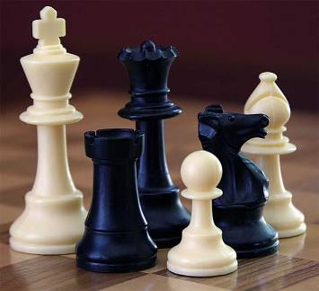
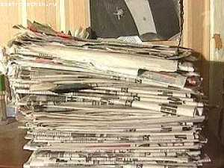
_ _ _ _ _ _ _ УРА – бумажные отходы.
_ УРА – шахматная фигура.
ТУРА
МАКУЛАТУРА

Slide 7
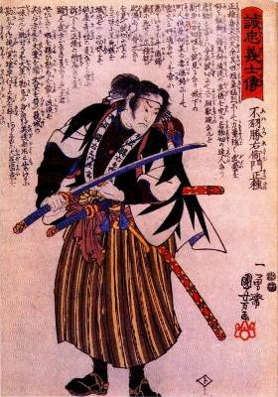
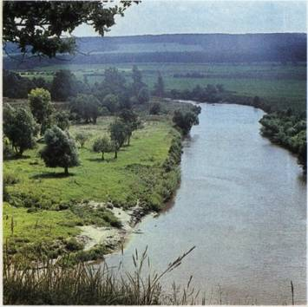
_ _ _ УРА _ – японский рыцарь.
_ УРА – река РФ, приток Волги.
САМУРАЙ
СУРА

Slide 8
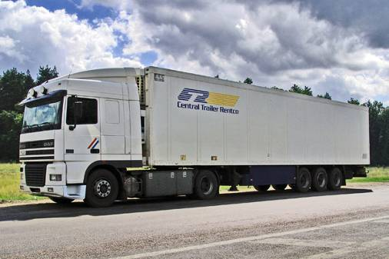
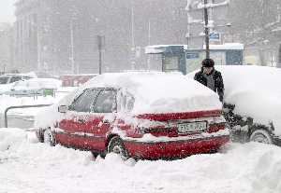
_ УРА – грузовик дальнобойщиков.
_ УРА _ – снежная буря.
ФУРА
БУРАН

Slide 9
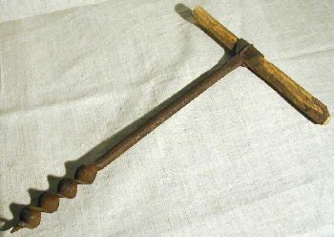
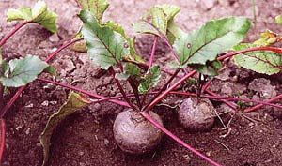
_ УРА _ – инструмент для сверления отверстий, необходимый на уроках физики.
_ УРА _ – свёкла мужского рода.
БУРАК
БУРАВ , правило
буравчика

Slide 10
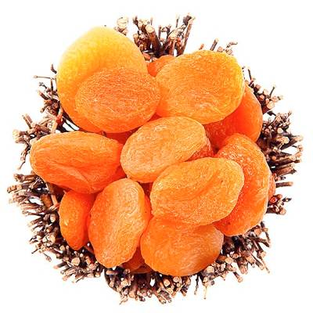
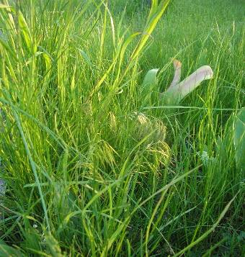
_ УРА _ _ – элитный сухофрукт.
_ УРА _ _ – молодая трава из сказок.
КУРАГА
МУРАВА

Slide 11
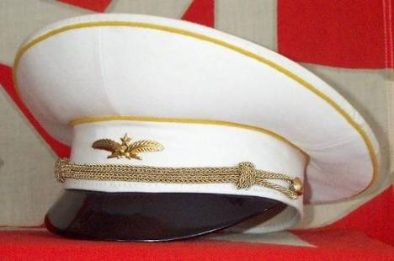
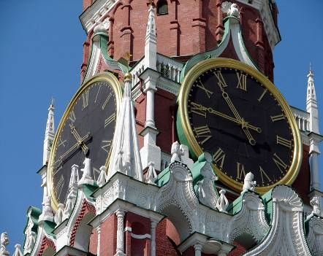
_ УРА _ _ _ – главные часы России.
_ УРА _ _ _ – головной убор.
ФУРАЖКА
КУРАНТЫ

Slide 12
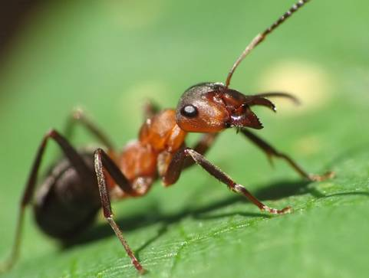
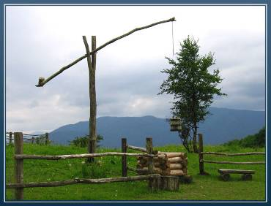
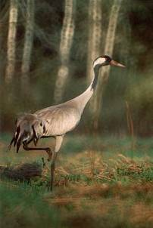
_ УРА _ _ _ – трудолюбивое насекомое.
_ УРА _ _ _ – птица, которая поможет воды из колодца напиться.
МУРАВЕЙ
ЖУРАВЛЬ

Slide 13

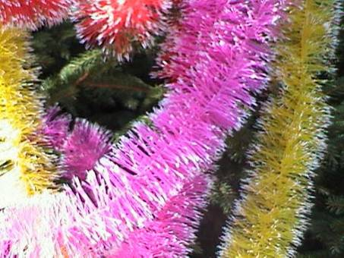
_ УРА _ _ _ _ – деревянный сказочный герой.
_ _ _ УРА – ёлочный новогодний дождик.
БУРАТИНО
МИШУРА

Slide 14


_ _ _ _ _ _ _ УРА – самый книжный школьный предмет.
_ _ _ УРА – домик собаки.
КОНУРА
ЛИТЕРАТУРА

Slide 15
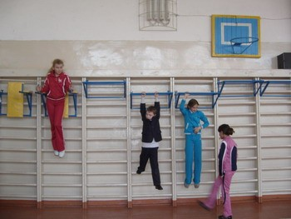
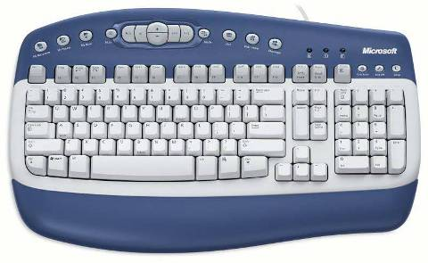
_ _ _ _ _ _ _ УРА – компьютерная «Клава».
_ _ _ _ _ _ _ _ УРА – самый подвижный школьный урок.
КЛАВИАТУРА
ФИЗКУЛЬТУРА

Slide 16
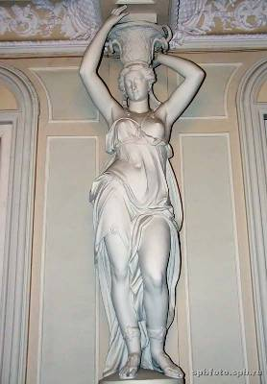
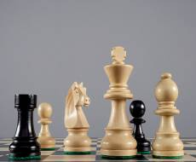
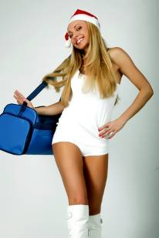
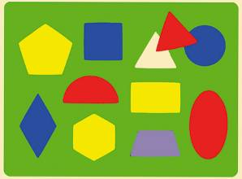
_ _ _ _ _ _ _ УРА – то, что получается из камня, если от него отсечь всё лишнее.
_ _ _ УРА – стройная, восковая, геометрическая, шахматная…
СКУЛЬПТУРА
ФИГУРА

Slide 17
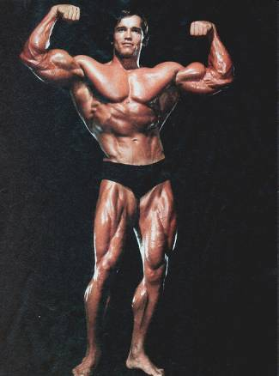
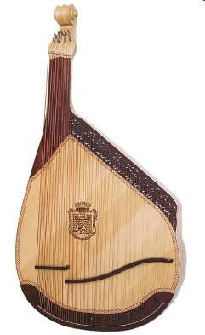
_ _ _ _ УРА – и украинский музыкальный инструмент, и громоздкая вещь.
_ _ _ _ _ _ _ _ УРА – гордость культуриста.
МУСКУЛАТУРА
БАНДУРА

